Slide 1
DQN强化学习实验: 基于DQN的月球着陆器游戏
Speaker: 陈奕名Student ID: 2351883
2025-06-08

Slide 2
1
DQN概述
2
DQN的核心构成
Contents
3
DQN在Lunar Lander中的应用
4
DQN训练结果展示
5
DQN训练结果分析

Slide 3
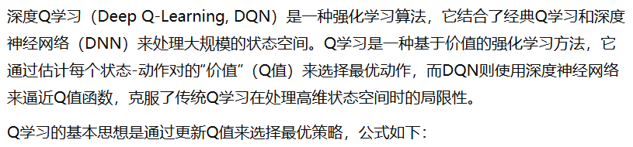
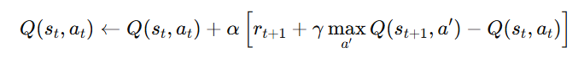
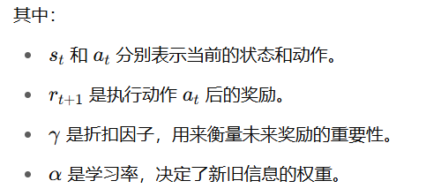
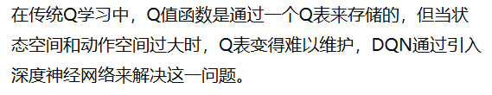
DQN概述

Slide 4
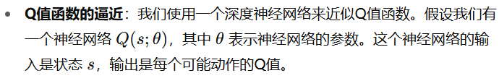
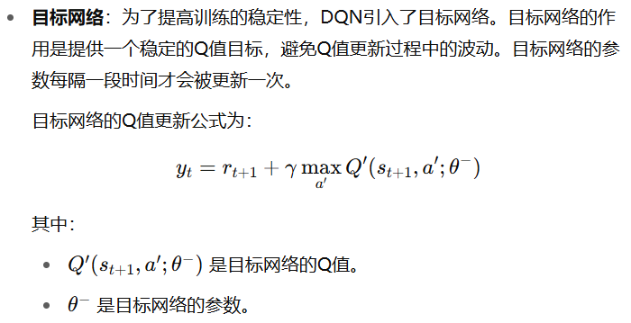
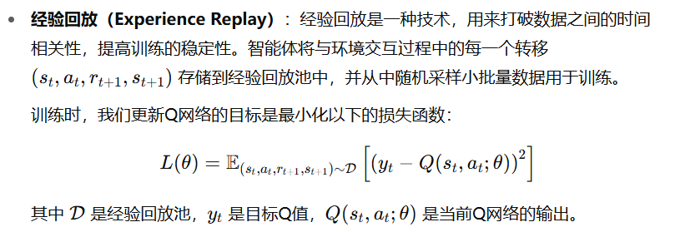
DQN的核心构成
DQN的核心思想是通过深度神经网络来逼近Q值函数。其训练过程包括以下几个关键组件：

Slide 5
DQN在Lunar Lander中的应用
状态空间
1. x坐标 - 着陆器的水平位置
y坐标 - 着陆器的垂直位置
x方向速度 - 水平速度
y方向速度 - 垂直速度
角度 - 着陆器与垂直方向的角度（弧度）
角速度 - 着陆器的旋转速度
左腿接触标志 - 布尔值，表示左腿是否接触地面
右腿接触标志 - 布尔值，表示右腿是否接触地面
奖励函数
位置相关奖励：
靠近着陆点（坐标[0,0]）时获得正奖励
远离着陆点时获得负奖励
速度相关奖励：
速度降低时获得正奖励
速度增加时获得负奖励
姿态相关奖励：
着陆器倾斜角度越大（非水平）获得负奖励越多
接触奖励：
每条腿接触地面获得+10分
之前接触后离开地面获得-10分
燃料消耗惩罚：
使用侧引擎每帧-0.03分
使用主引擎每帧-0.3分
结束奖励：
安全着陆获得额外+100分
坠毁获得额外-100分
动作空间
不做任何操作
点火左侧方向引擎
3.点火主引擎
4.点火右侧方向引擎

Slide 6
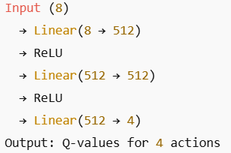
DQN在Lunar Lander中的应用
神经网络相关参数
def __init__(self, action_space=4, observation_space=8, hidden_space_1=512, hidden_space_2=512):
super(QFunc, self).__init__()
self.ffn = nn.Sequential(
nn.Linear(observation_space, hidden_space_1),
nn.ReLU(),
nn.Linear(hidden_space_1, hidden_space_2),
nn.ReLU(),
nn.Linear(hidden_space_2, action_space)
)

Slide 7
DQN在Lunar Lander中的应用
训练相关参数（源代码）
parser = argparse.ArgumentParser(description='训练月球着陆器DQN模型')
parser.add_argument('--dest', type=str, default='models', help='模型保存目录')
parser.add_argument('--epochs', type=int, default=50, help='训练轮数')
parser.add_argument('--episodes', type=int, default=50, help='每轮训练的回合数')
parser.add_argument('--batch-size', type=int, default=512, help='批次大小')
parser.add_argument('--capacity', type=int, default=500_000, help='')
parser.add_argument('--sync-rate', type=int, default=10, help='目标网络同步频率’)
训练相关参数（解释）
--epochs: 训练轮数（默认值：50）
--episodes: 每轮训练的回合数（默认值：50）
--batch-size: 批次大小（默认值：512）
--capacity: 经验回放缓冲区容量（默认值：500,000）
--sync-rate: 目标网络同步频率（默认值：10）

Slide 8
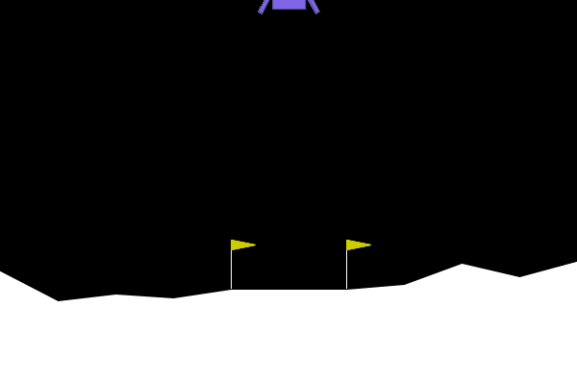
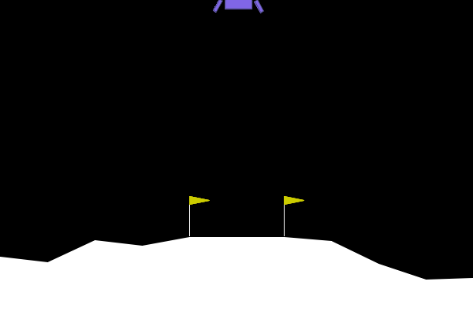
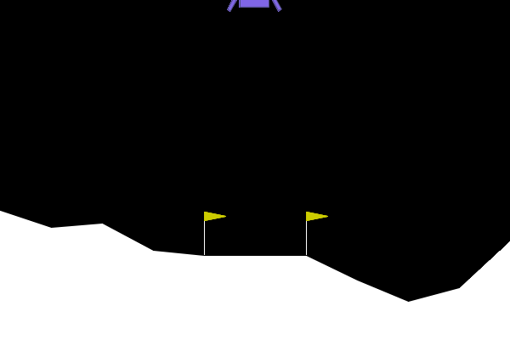
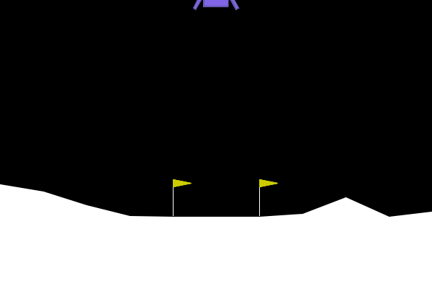
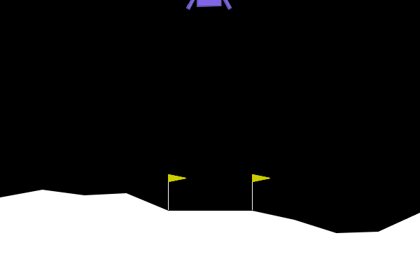
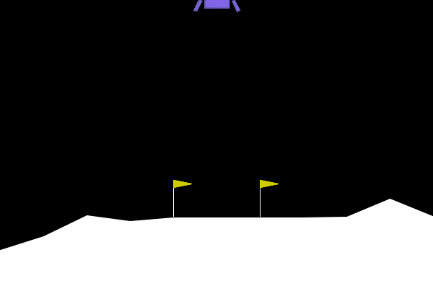
DQN训练结果展示
0 Iterations
10 Iterations
20 Iterations
30 Iterations
40 Iterations
50 Iterations

Slide 9
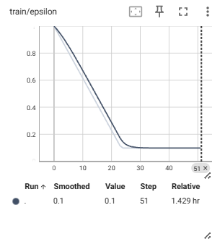
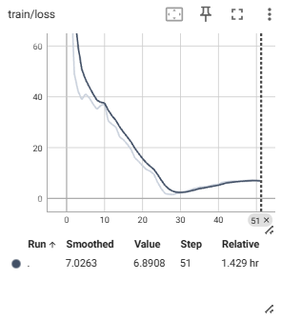
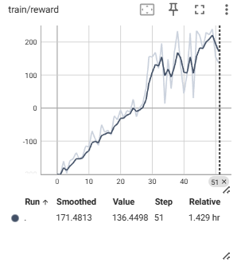
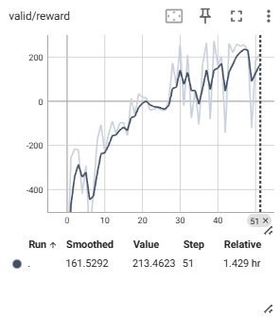
DQN训练结果分析
train / epsilon | train / loss | train / reward | valid / reward
ε-贪心策略衰减分析（ epsilon ）
高ε时期：随机性强，agent更多探索；
低ε时期：主要选择贪婪策略，模型趋向利用已学知识
ε衰减与reward上升呈相关趋势，说明策略优化与探索/利用平衡良好。
损失函数变化（Loss）
初期 loss 较高，网络预测不准确；
中期 loss 逐渐下降，说明网络逐渐学会估计正确的Q值；
后期 loss 收敛波动，模型已趋于稳定
奖励曲线分析（Reward）
随着训练轮数增加，智能体在环境中获得的平均奖励逐渐上升，说明策略正在改善。
中后期阶段，平均奖励趋于稳定，说明智能体已学会较优的控制策略。

Slide 10
Thanks for Your Listening!
DQN强化学习实验: 基于DQN的月球着陆器游戏

